Slide 1
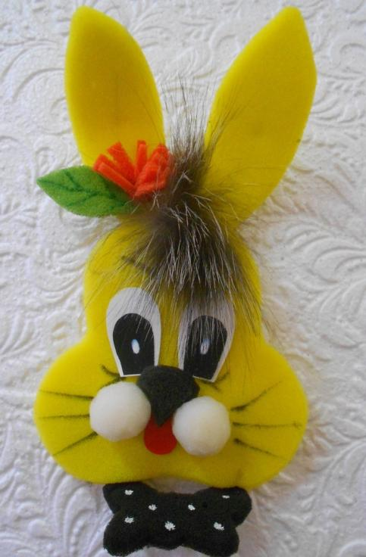
Зайка из поролона
Мастер – класс
Клевакиной Валентины Михайловны,
педагога дополнительного образования МБУ ДО «Центр детского творчества»
р.п. Большеречье
февраль 2014г.

Slide 2
Для изготовления игрушки выбираем поролон по толщине – мордочка, уши и бантик выкраиваются из поролона – 10мм, а щечки из поролона толщиной 20мм, цветочек и листочки выкраиваем из поролона -5мм.

Slide 3
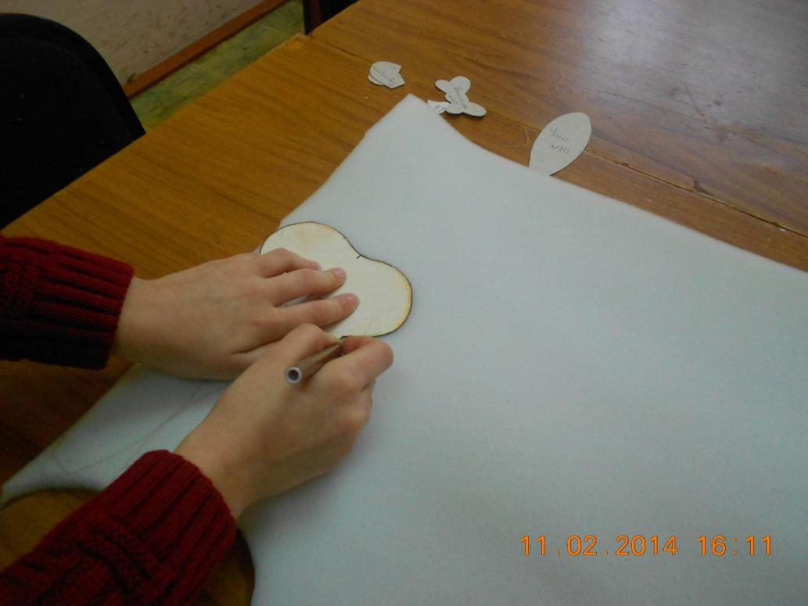
Детали игрушки выкраиваем из поролона (с учетом выбранной его толщины) с помощью шаблонов. Шаблон накладываем на поролон и фломастером обводим его контур.

Slide 4
Затем аккуратно выкраиваем ножницами все детали игрушки, сохраняя линии от фломастера - линии контуров

Slide 5
Затем срезаем верхнюю кромку под углом 45* по линии контура (линия фломастера). Работаем аккуратно, не спеша, равномерно, слегка прижимая ножницы к поверхности поролона.

Slide 6
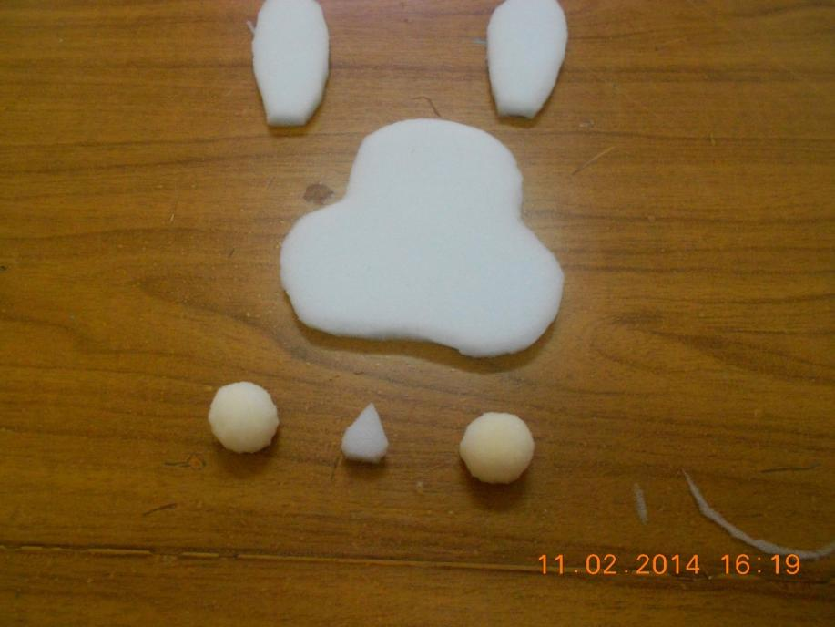
После этого выполняем скругление боковой поверхности. Ножницы должны скользить по поверхности, нужно проявить терпение и старание в этой работе, т. к. поверхность должна получиться «шлифованной», гладкой, слегка бархатистой.

Slide 7
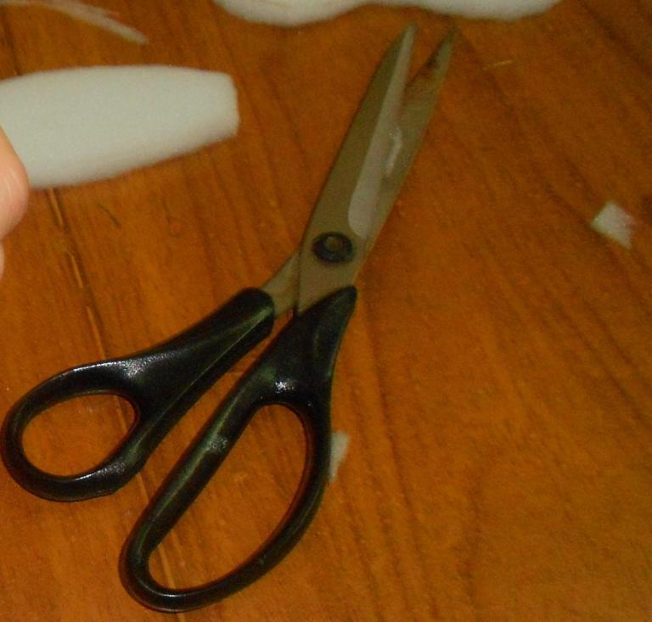
Все игрушки из поролона обрабатываются только ножницами!

Slide 8
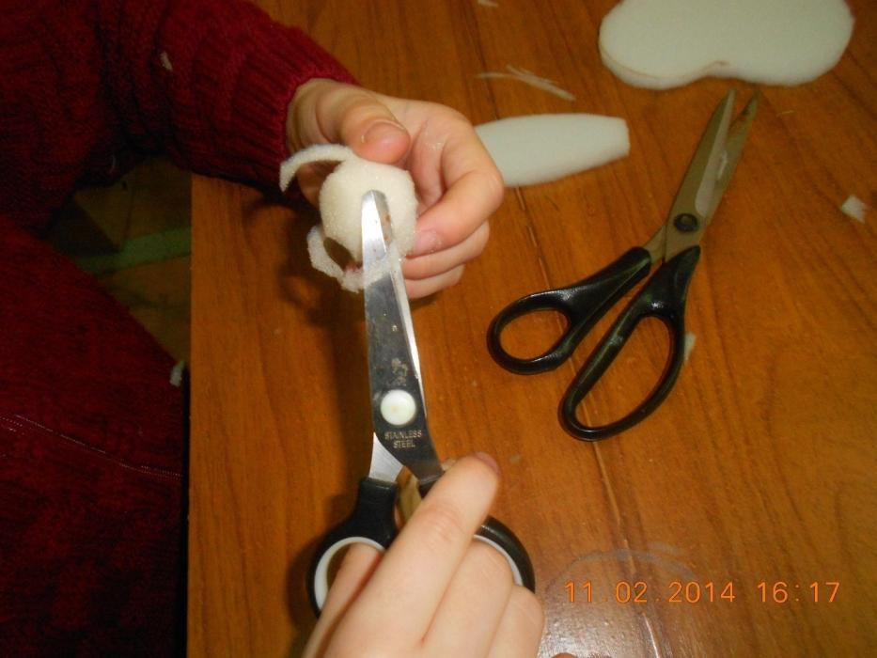
Такие детали, как щечки, выкроенные из поролона толщиной 20мм, имеют еще и форму полу-шара. При их обработке необходимо дважды выполнить срез кромки, а затем оформить сферическую поверхность.

Slide 9
Все детали, кроме щечек, окрашиваем в соответствующий цвет.
Для окраски деталей из поролона применяем всем известную краску «Гуашь». Заранее растворяем ее в воде и отстаиваем. При работе с краской необходимо пользоваться резиновыми перчатками.

Slide 10
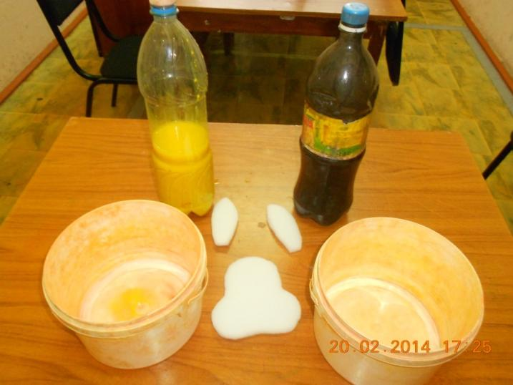
Краску выливаем в две емкости: отстоянный « верхний» раствор в первую емкость и красящий «нижний» раствор во вторую.
В первой емкости детали смачиваем, затем ополаскиваем детали еще раз, но после окрашивания, а во второй емкости красим детали. Все окрашенные детали необходимо хорошо просушить.

Slide 11
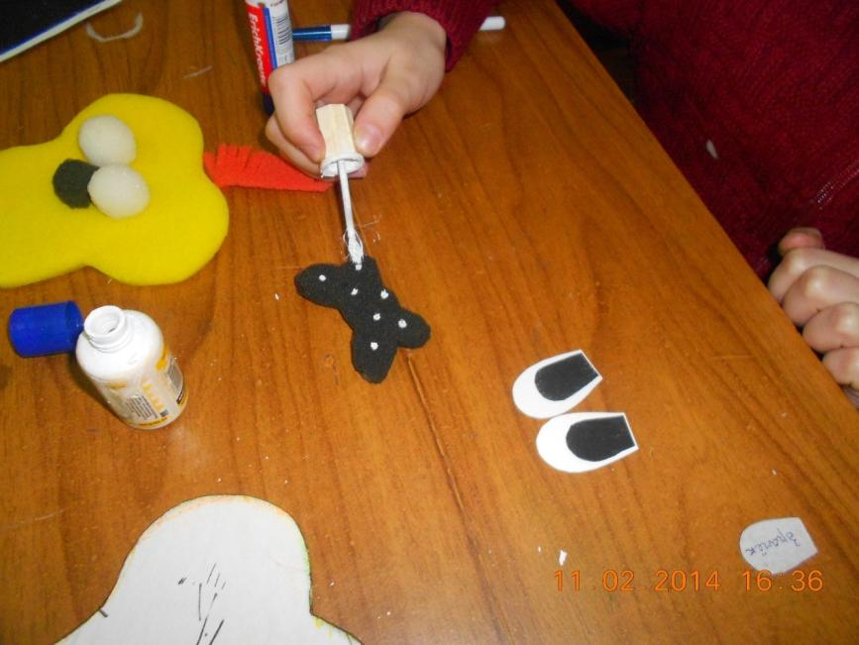
Перед сборкой, склеиванием и оформлением готовой игрушки необходимо доделать остальные ее детали.

Slide 12
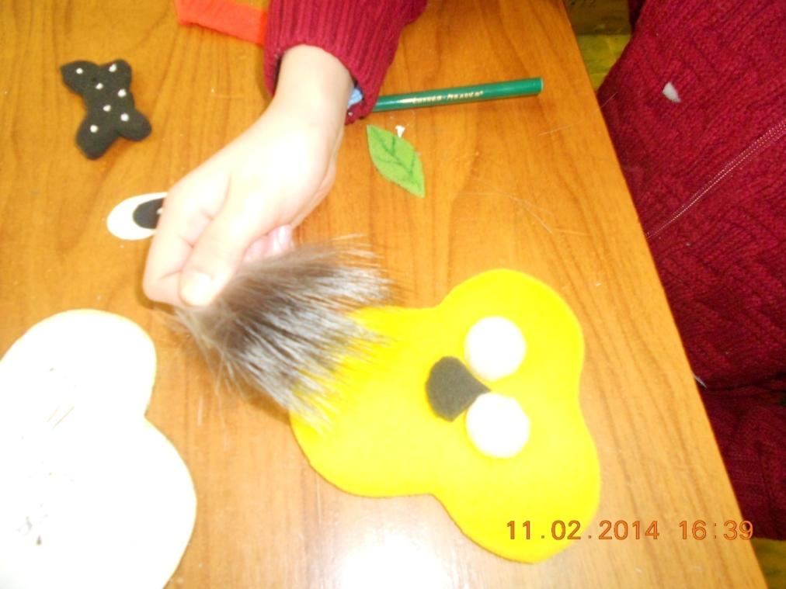
Подглазник, зрачок и язычок вырезаем из бумаги, цветочек и листок из тонкого, заранее покрашенного поролона. Чубчик изготавливаем из меха.

Slide 13
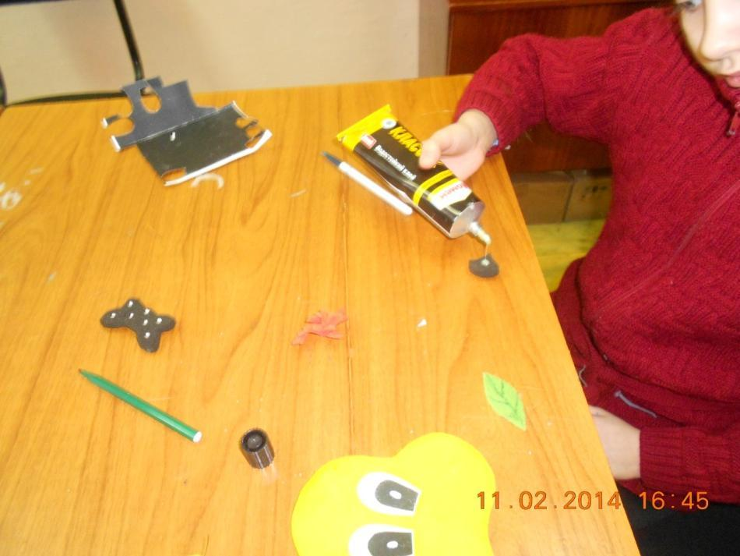
Склеивание необходимо выполнять по определенному алгоритму.
Сначала приклеиваем глазки, затем носик, язычок и щечки.

Slide 14
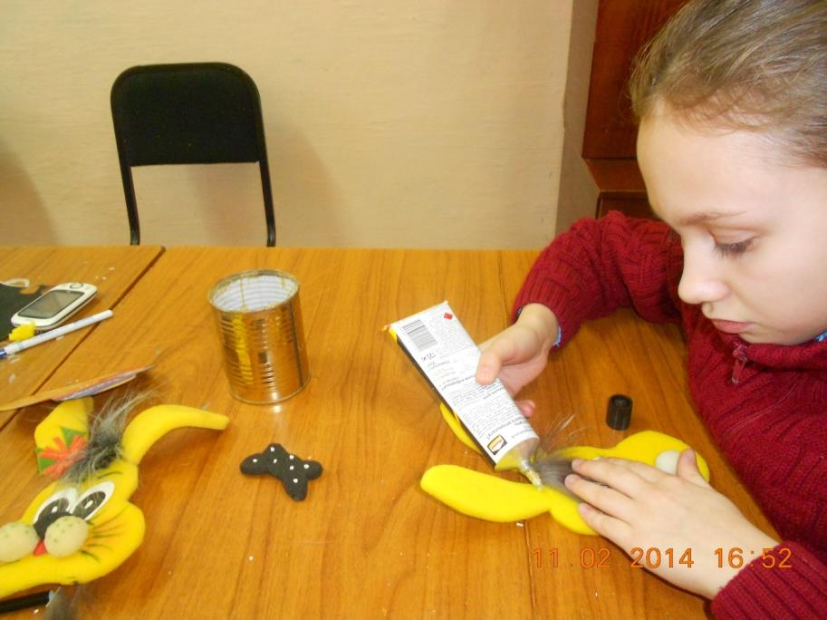
Затем меховой чубчик и ушки с предварительно вставленной проволокой для поддержания заданной формы и бантик.

Slide 15
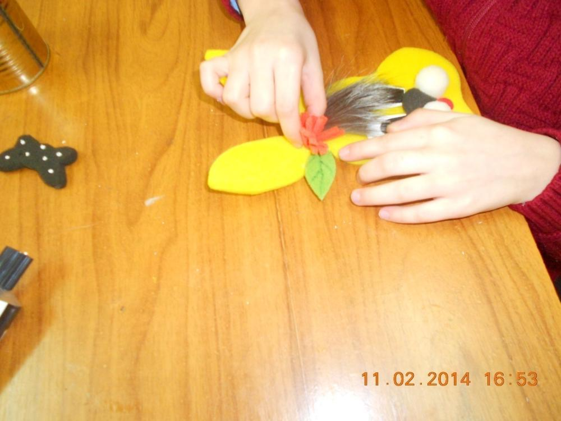
На левое ушко приклеиваем листок и цветочек (мини- хризантема).

Slide 16
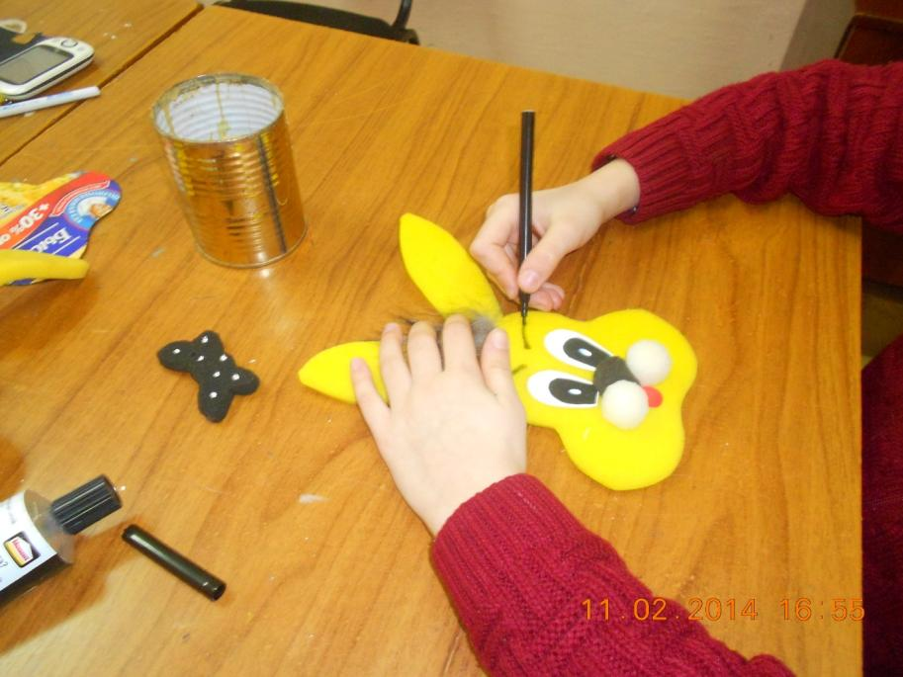
Фломастером рисуем брови, усы и ресницы, а губной помадой оформляем щеки.

Slide 17
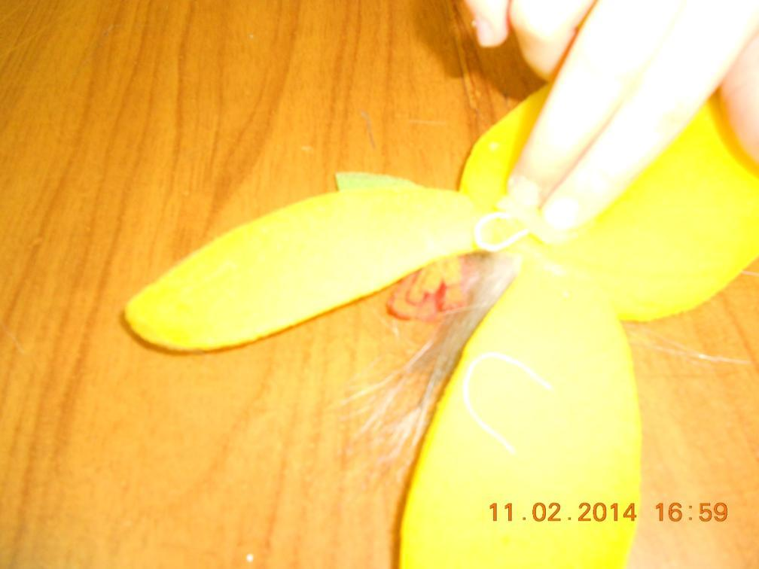
Затем делаем подвеску, чтобы игрушку можно было разместить в удобном месте (например, на стене).

Slide 18
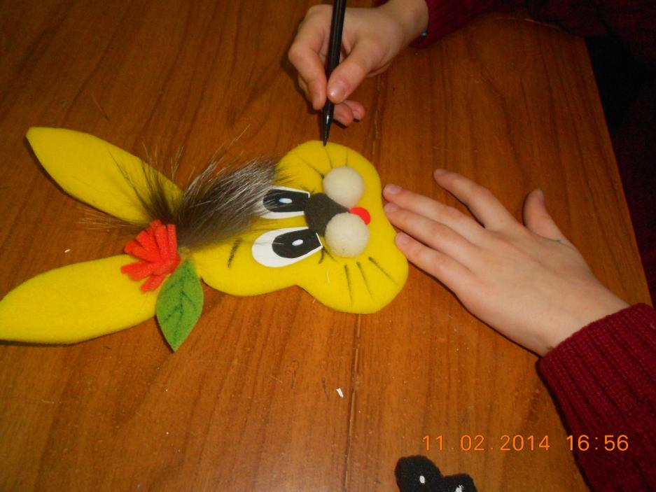
Игрушка «Зайка» наверняка доставит всем большое удовольствие.

Slide 19
Приходите, научим делать поделки из поролона!

Slide 20
Желаем творческих успехов!
646670, Омская область, р.п. Большеречье, ул. 40 Лет Октября, д.3,каб 31 Телефон: 8 913 974 80 29 Эл. почта: va_llia@mail.ru Сайт Центра детского творчества:
http://nsportal.ru/site/313858
http://dodcdt.bol.obr55.ru
Личный мини-сайт на nsportal.ru:
http://nsportal.ru/valentina-mihaylovna-klevakina

